Slide 1
Spam or Ham?
임지수
https://fluxus-dev.github.io

Slide 2
진행 과정
데이터 탐색
모델 생성
데이터 전처리
아웃라이어 처리
파라미터 튜닝

Slide 3
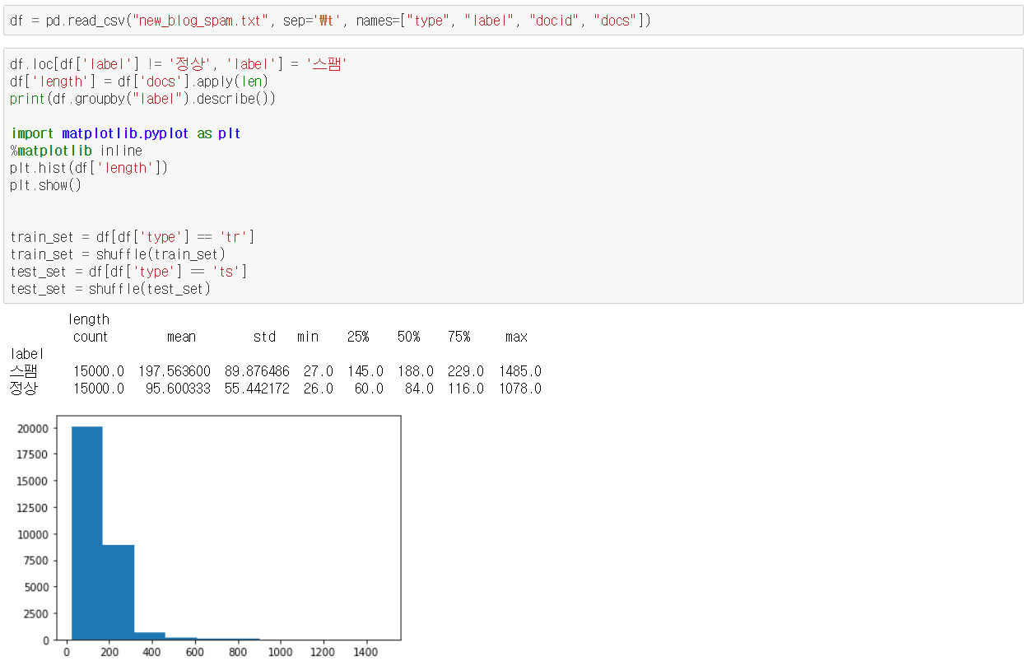
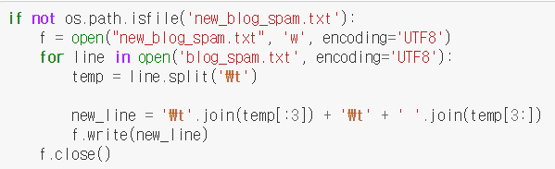
데이터 탐색
스팸이 정상보다 길이가 길며 몇몇 데이터만 굉장히 긴 right skewed distribution을 나타냄

Slide 4
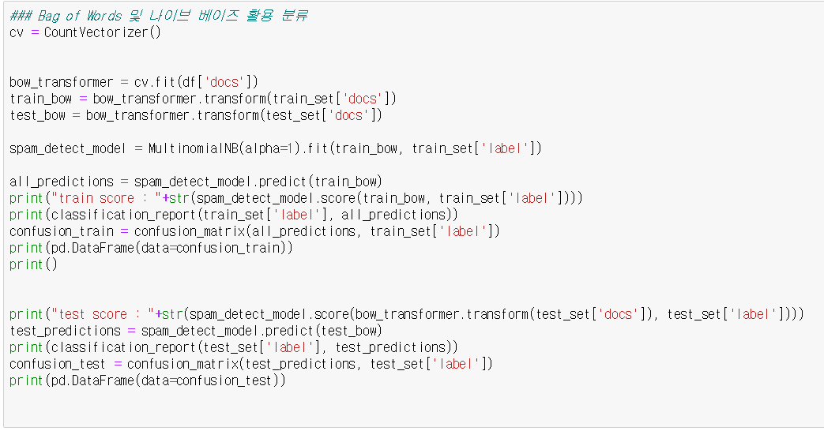
모델생성
Naïve Bayes 모델을 선택하여 Quick하게 분류를 해본 후 데이터 전처리, 파라미터 튜닝 등의 과정 수행하고자 함
우선 sklearn의 CountVectorizer를 적용하여 단어의 발생 빈도수를 벡터화 하여 모델에 적용.

Slide 5
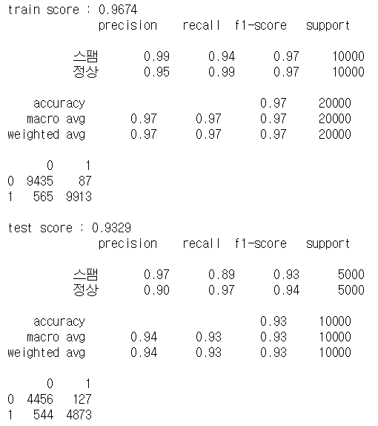
모델생성
모델 테스트 결과 스팸의 recall이 낮음
블로그의 경우,
원하는 정보를 찾지 못해 발생할 손실 < 스팸으로 인한 사회적 손실
으로 판단하여 비슷한 f1-score라면 recall이 높은 모델을 선택하기로 결정.
(이메일의 경우에는 그 반대)

Slide 6
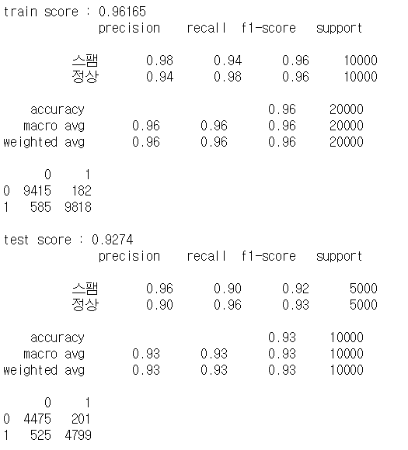
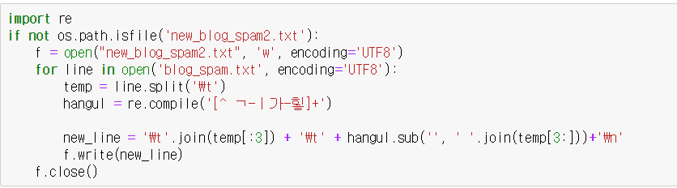
데이터 전처리
데이터 중 html 코드, 일본어 등 포함되어 있는 경우 발견
→ 제거하면 성능이 높아지지 않을까?
→ 한글을 제외한 문자 제거
전반적으로 성능이 감소

Slide 7

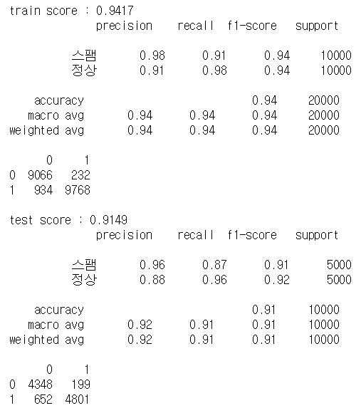
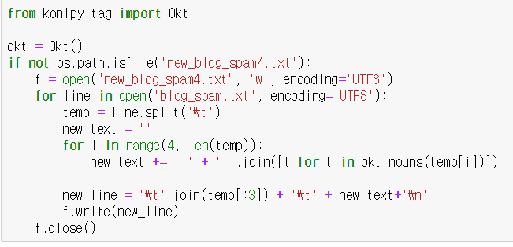
데이터 전처리
성능이 더더욱 감소
어근이 같은 단어가 다른 접사를 가진 경우 발견.
형태소 분석 라이브러리를 통해 명사만 뽑아내면 어떨까?
→ konlpy의 Okt 라이브러리 활용

Slide 8
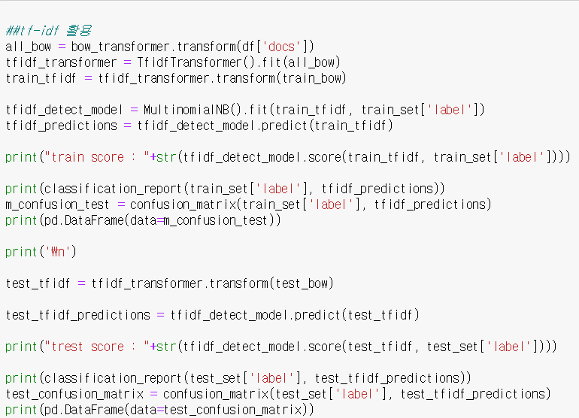
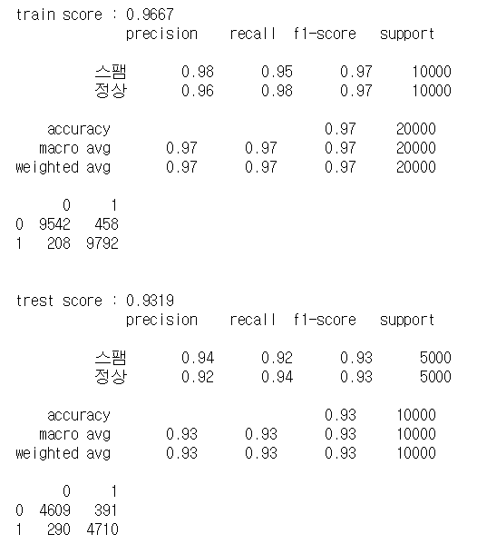
데이터 전처리
Tf-idf 활용하여 데이터를 float값으로 변환
유의미한 차이가 발생하지 않음

Slide 9
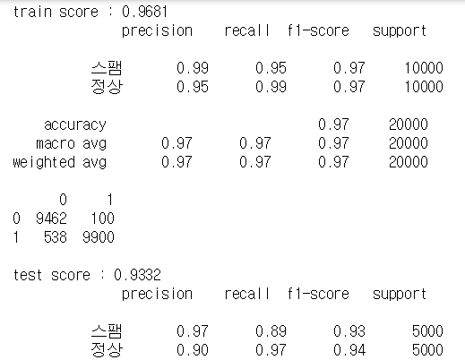
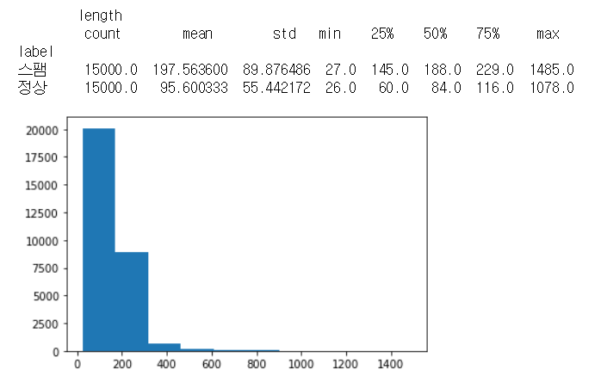
아웃라이어 처리
문서의 길이가 3rd Quartile보다 긴 경우
3rd Quartile 에 맞춰 substring
유의미한 차이가 발생하지 않음2
Accuracy 약 0.1% 증가

Slide 10
파라미터 튜닝
Multinomail Naïve Bayes의 Laplace Smoothing Parameter인 alpha값에 의한 성능 비교
Test set score | Alpha = 100 | Alpha = 10 | Alpha = 5 | Alpha = 2 | Alpha = 1 | Alpha = 0.0001
accuracy | 0.8217 | 0.9139 | 0.9289 | 0.9328 | 0.9332 | 0.9223
Spam precision | 0.74 | 0.88 | 0.92 | 0.96 | 0.97 | 0.94
Spam recall | 0.98 | 0.95 | 0.94 | 0.91 | 0.89 | 0.90
Spam f1-score | 0.85 | 0.92 | 0.93 | 0.93 | 0.93 | 0.92
Spam의 recall을 우선적으로 고려하되 f1-score가 감소하지 않는 alpha = 5가 최적의 값이라 판단 됨

Slide 11
2nd 모델 생성
Support Vector Machine 모델을 활용 (gamma = auto)
Test set score | C = 1 | C = 10 | C = 100 | C = 1000 | C = 10000 | C = 100000
accuracy | 0.69 | 0.85 | 0.93 | 0.96 | 0.96 | 0.96
Spam precision | 1 | 1 | 0.99 | 0.99 | 0.98 | 0.98
Spam recall | 0.39 | 0.7 | 0.87 | 0.93 | 0.94 | 0.94
Spam f1-score | 0.56 | 0.82 | 0.93 | 0.96 | 0.96 | 0.96

Slide 12
2nd 모델 생성
C = 10000으로 고정시키고 gamma값 조정
Test set score | Gamma = 0.0001 | Gamma = 0.001 | Gamma = 0.1 | Gamma = 1 | Gamma = 10
accuracy | 0.96 | 0.96 | 0.85 | 0.54 | 0.51
Spam precision | 0.98 | 0.98 | 0.79 | 1 | 1
Spam recall | 0.94 | 0.94 | 0.95 | 0.08 | 0.02
Spam f1-score | 0.96 | 0.96 | 0.87 | 0.14 | 0.04

Slide 13
3rd 모델 생성
RandomForest를 통해 분류하였으며 criterion 외 max_depth, min_samples_leaf 등의 파라미터는 수정하면 성능이 악화되어 default값으로 둠
Test set score | Criterion = entropy | Criterion = gini
accuracy | 0.95 | 0.96
Spam precision | 0.98 | 0.99
Spam recall | 0.92 | 0.93
Spam f1-score | 0.95 | 0.96

Slide 14
번외
기존 라벨에서

Slide 15
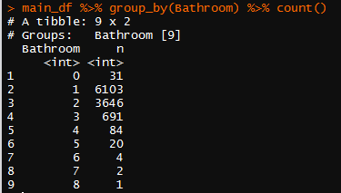
Exploring the Data
Now we look at all the different distributions
Bathrooms – 0 Bathrooms??, Change those to NA!

Slide 16
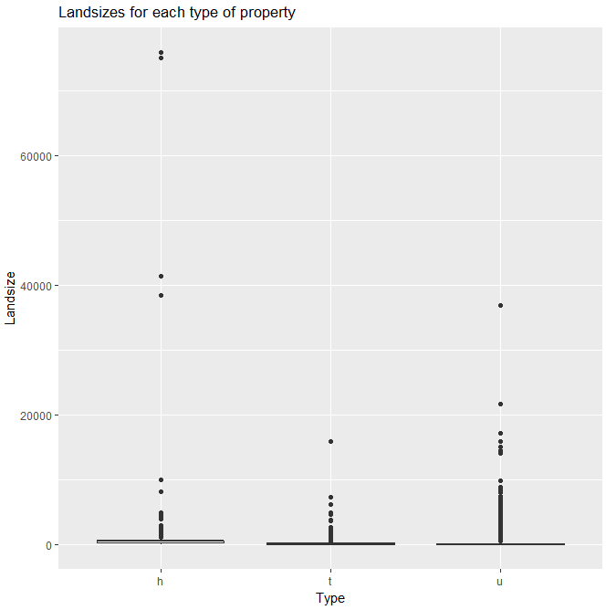
Exploring the Data – Data with Missing NAs
For Landsizes
Way off, massive outliers.
Examining the price/suburb doesn’t match

Slide 17
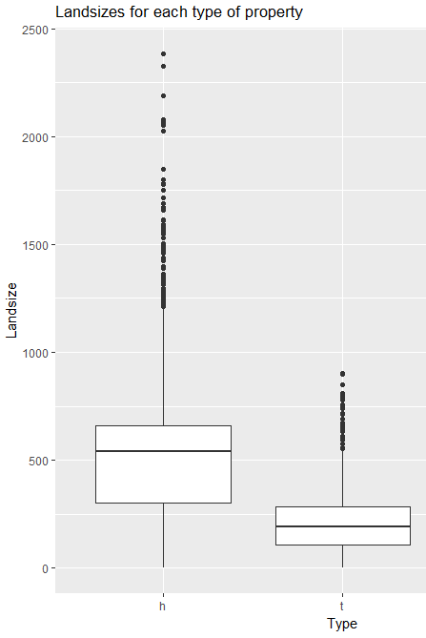
Exploring the Data – Data with Missing NAs
Remove outliers
For houses, I set everything above 2000 to NA
For townhouses, I set everything above 800 to NA
For units, everything set to NA
However, lets check the smallest landsizes

Slide 18
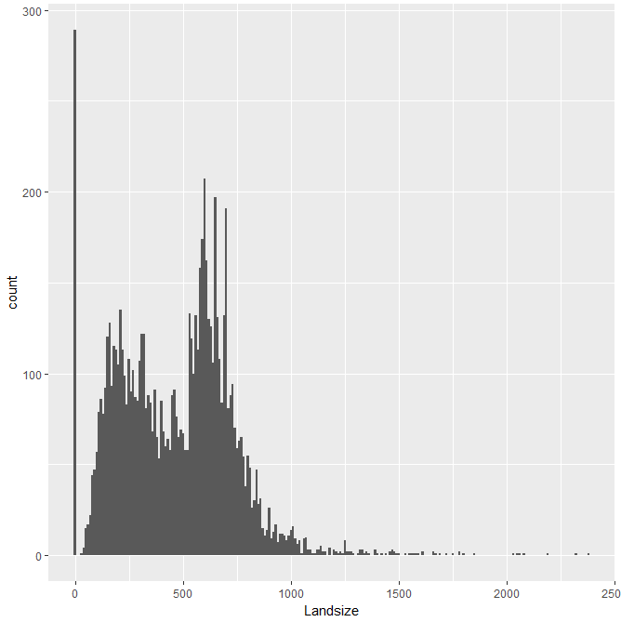
Exploring the Data – Data with Missing NAs
Smallest Landsizes – Anything less than 50 also sent to NA
And finally, log transform!

Slide 19
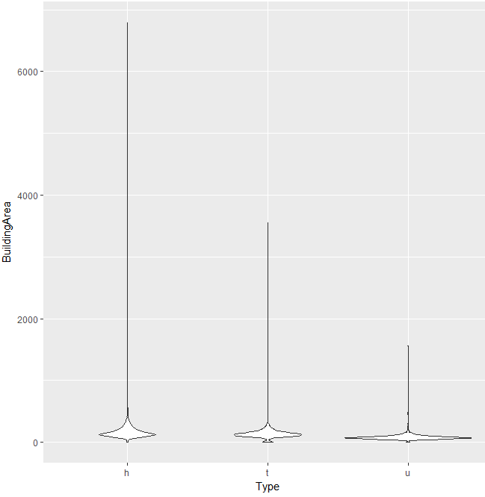
Exploring the Data – Data with Missing NAs
Now, lets look at the Building Area. Massive outliers as shown to the right.
To prune the outliers, I used a Room/BuildingArea ratio as the room data was fine.

Slide 20
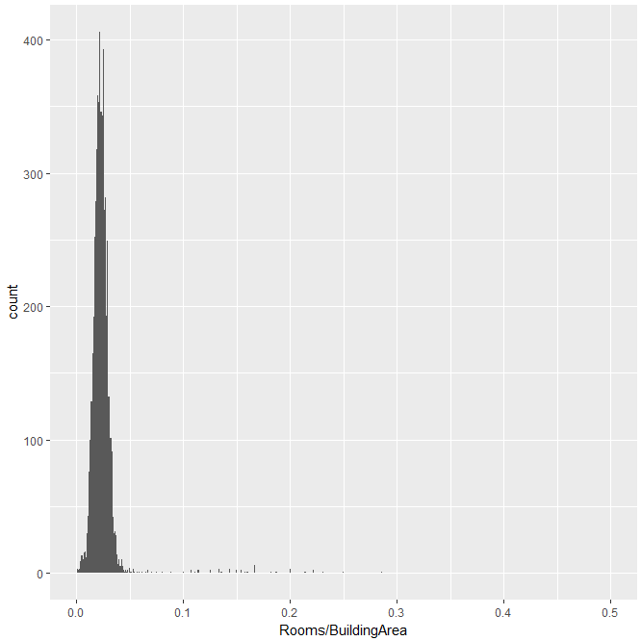
Exploring the Data – Data with Missing NAs
Now, lets look at the Building Area. Massive outliers as shown to the right.
To prune the outliers, I used a Room/BuildingArea ratio as the room data was fine.

Slide 21
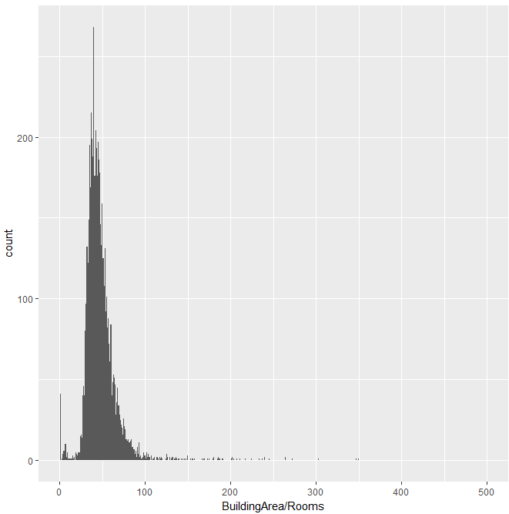
Exploring the Data – Data with Missing NAs
BuildingArea/Rooms shown this time

Slide 22
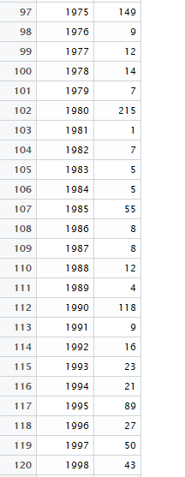
Exploring the Data - YearBuilt
First, theres a data entry error with a yearbuilt around 1100, clearly wrong!
What about the distribution?
Standardise it to decades

Slide 23
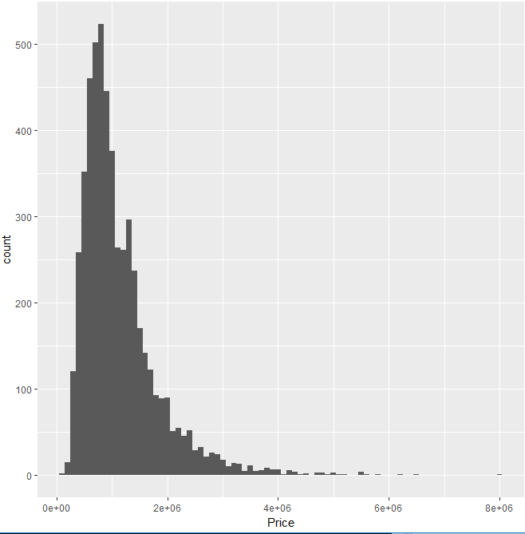
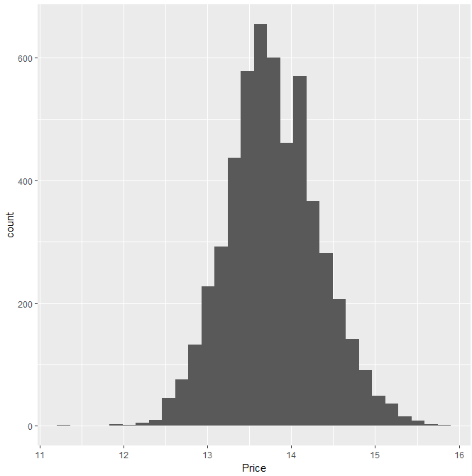
Exploring the Data - Price
Log transform

Slide 24
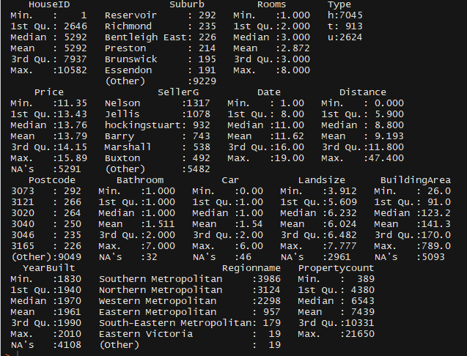
Exploring the Data - Summary
High NAs existing in Landsize, BuildingArea, YearBuilt

Slide 25
Missing Values
Missing values for
Building Areas
Yearbuilt
Landsize ONLY for townhouses and houses
Used xgboost to impute missing values. For all three, used all existing data in training set

Slide 26
Adding in extra features?
I added in some extra features
BuildingArea/Landsize
Rooms/BuildingArea
Car/BuildingArea
Bathroom/BuildingArea
Landsize/Distance
From the training, only the BuildingArea/Landsize appeared to improve the model

Slide 27
Features chosen for model
Everything! (Including all suburbs, sellers, postcodes, regions, types used as dummy variables)
Input data set - 5291 observations, 727 variables
Thoughts – Having only suburb was just as good as also including Postcode and Seller

Slide 28

Parameter Tuning
Optimise the following parameters for xgboost
max_depth = 4
Eta = 0.03
Gamma = 0
Subsample = 0.7
colsample_bytree = 0.3
minchild_weight = 2
Objective – minimise overfitting

Slide 29
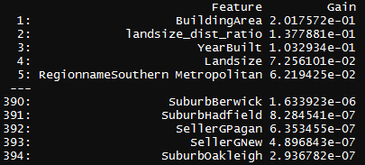
Parameter Tuning

